Slide 1
ИСТОРИЯ
5
класс
Тема урока:
«ГЕРОИЗМ
СПИТАМЕНА»

Slide 2
ПЛАН
ПОХОД АЛЕКСАНДРА МАКЕДОНСКОГО В СРЕДНЮЮ АЗИЮ
ГЕРОИЗМ СПИТАМЕНА
ПОСЛЕДСТВИЯ ВТОРЖЕНИЯ АЛЕКСАНДРА МАКЕДОНСКОГО

Slide 3
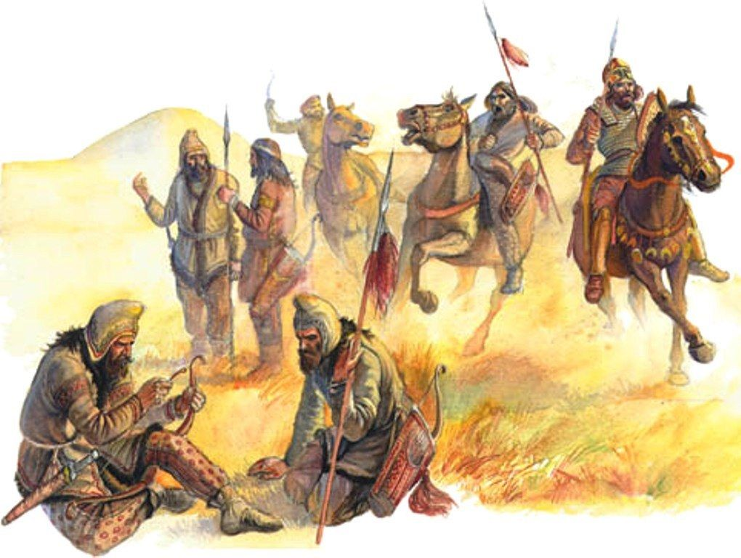
ГЕРОИЗМ СПИТАМЕНА
Если бы ты выкинул все свои драгоценности,
Вооружился луком со стрелами И жил среди
саков, то ты также Был свободным
человеком.
Саки «к врагам беспощадны, к друзьям - верны»

Slide 4
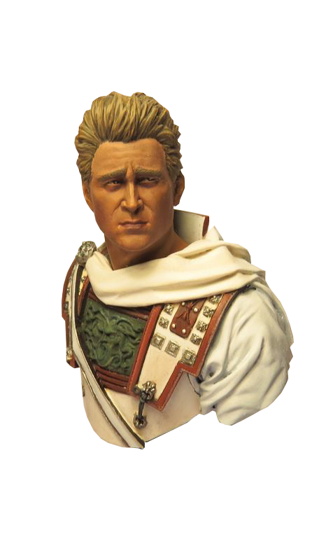
АЛЕКСАНДР МАКЕДОНСКИЙ
В середине IV века до нашей эры в Европе образовалось государство Македония. Правивший им царь Филипп II, чтобы вести завоевательные войны собрал могучее войско, но внезапно умер. Престол занял его 20 летний сын, будущий великий полководец Александр (356-323 г.г. до н.э.)

Slide 5
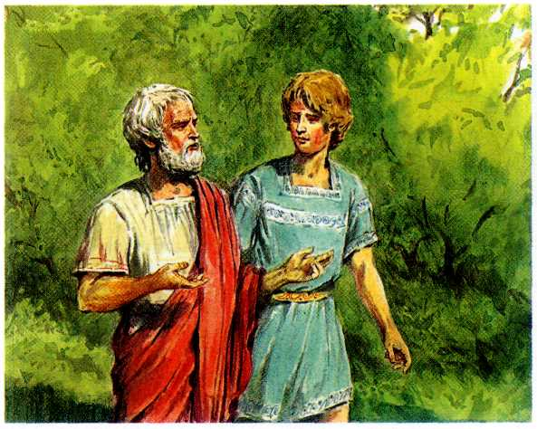
АЛЕКСАНДР МАКЕДОНСКИЙ
Образованием Александра занимался величайший ученый того времени Аристотель. Он сумел привить способному мальчику интерес не только к политике и военному делу, но и к медицине и к естественным наукам. «Филиппу я обязан тем, что живу, а Аристотелю тем, что живу достойно».

Slide 6
АЛЕКСАНДР МАКЕДОНСКИЙ
Уже в детстве Александра отличали смелость и безграничное честолюбие. «Во вселенной бессчетное множество миров, а я еще и одного не завоевал». Филипп всегда старался воздействовать на Александра скорее убеждением, чем приказом.

Slide 7
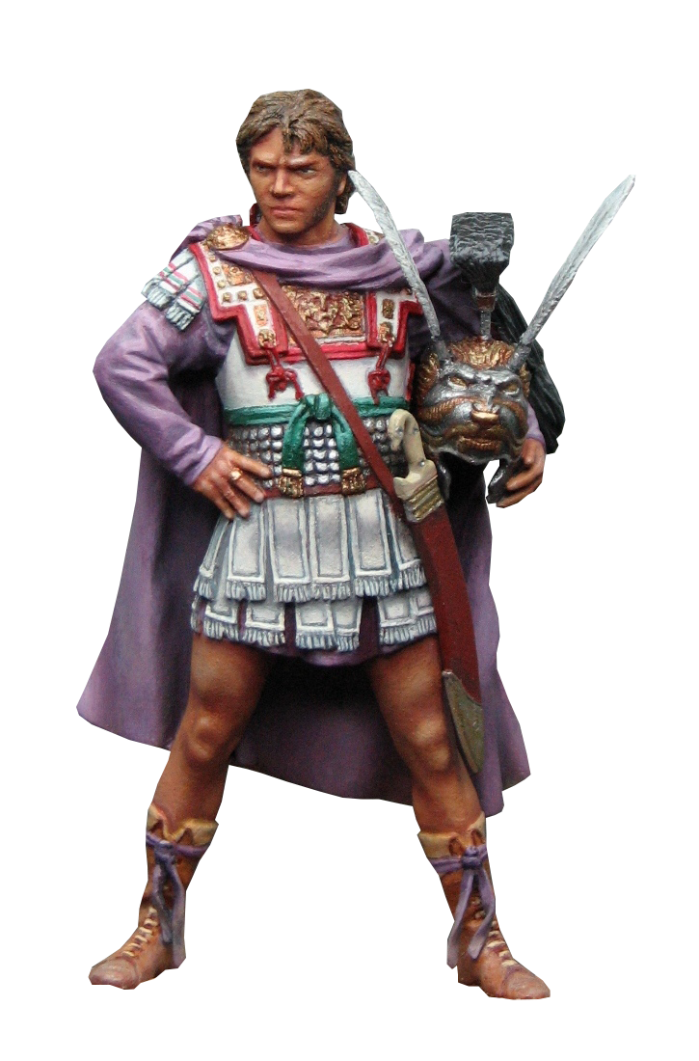
АЛЕКСАНДР МАКЕДОНСКИЙ
Александр завоевал очень много стран и прославился как Александр Македонский. Как и других завоевателей, его привлекали несметные богатства Востока, в том числе и нашего края. Поэтому он решил, прежде всего, завоевать нашу Родину.

Slide 8
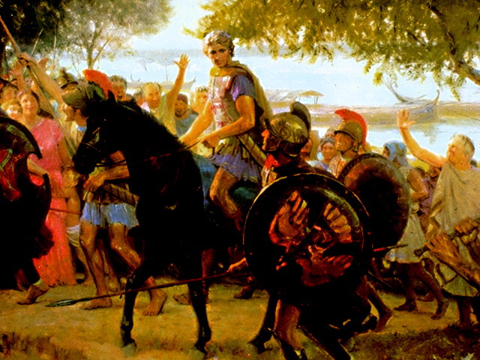
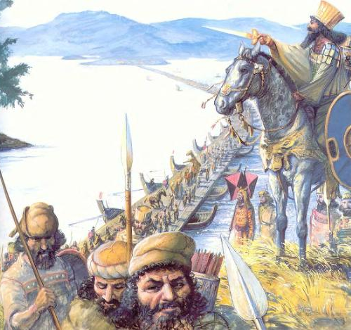
АЛЕКСАНДР МАКЕДОНСКИЙ
Александр Македонский в 330 г. до н.э. разгромил войско последнего древнеперсидского царя из рода Ахеменидов - Дария III.
Он принимает решение обезопасить тыл и покорить народы, живущие за рекой Окс (Амударья).

Slide 9
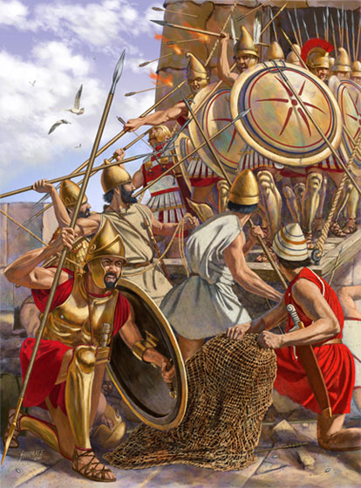
АЛЕКСАНДР МАКЕДОНСКИЙ
Первой на его пути оказалась столица Бактрии - Бактры. В это время сатрапом Бактрии был Бесс, происходивший из рода Ахеменидов. Он оставил Бактры врагу и бежал за Окс. В 329 году до нашей эры он захватил Бактрию.

Slide 10
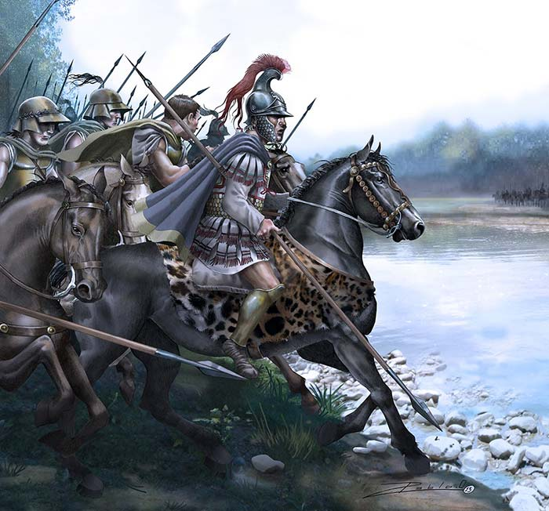
АЛЕКСАНДР МАКЕДОНСКИЙ
Затем, начав наступление на Согдиану, овладел городом Маракандой (ныне Самарканд). В 329 г. до н.э. греко - македонцы захватили Мараканду. Александр оставил здесь гарнизон, а сам с основной частью войска направился к Сырдарье.

Slide 11
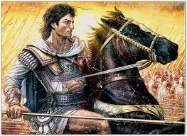
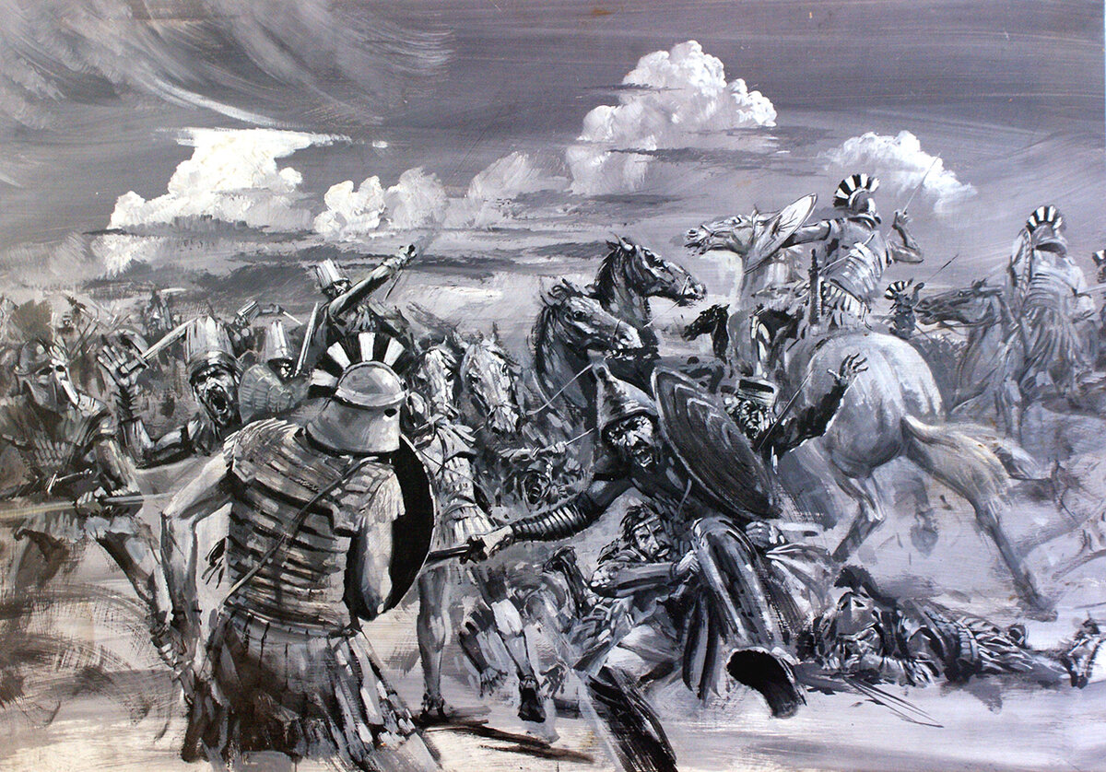
АЛЕКСАНДР МАКЕДОНСКИЙ
Основав в Мараканде свою резиденцию -постоянное место ­ пребывание, он продолжил поход в сторону Сырдарьи.

Slide 12
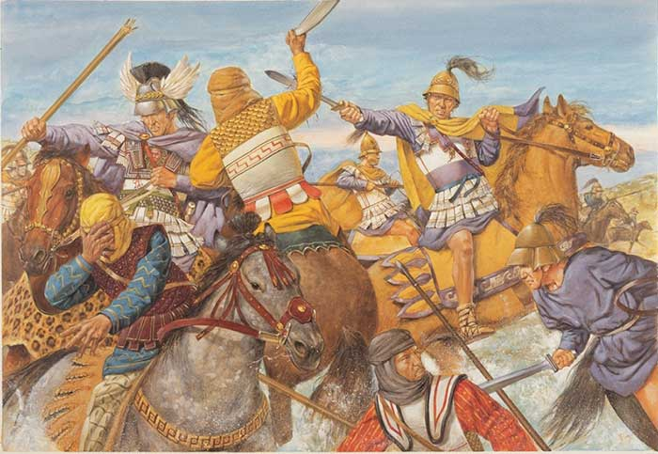
АЛЕКСАНДР МАКЕДОНСКИЙ
Завоевателям никогда не удавалось с легкостью завладеть нашими землями. Храбрые сыны Турана и на этот раз мужественно поднялись на борьбу с врагом, с яростным желанием освободить Родину от захватчика.

Slide 13
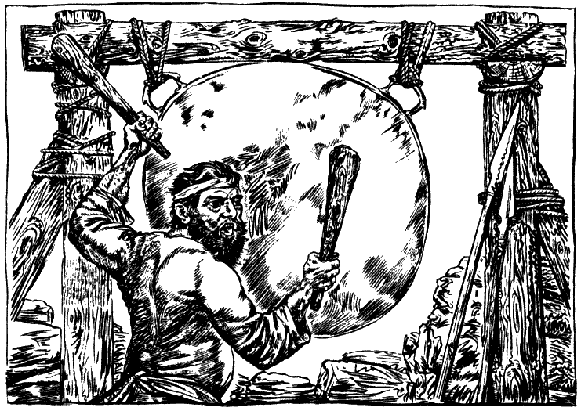
СПИТАМЕН
Освободительное движение в Туране продолжалось три года. Руководил им искусный военачальник согдиец Спитамен.

Slide 14
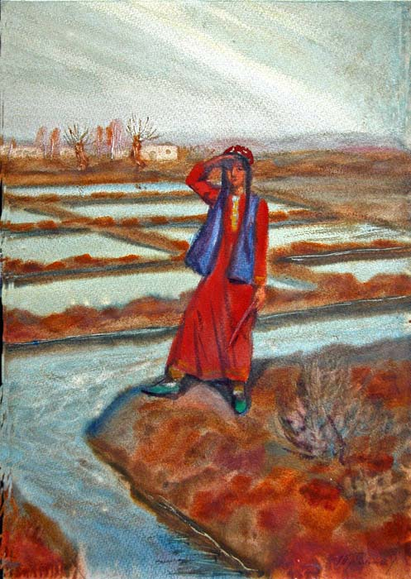
СПИТАМЕН
Согдийцы во весь голос распевали патриотическую песню:
Процветай Согдиана,
Мы сыны твои, Родина.
За свободу готовы Сложить свои головы!

Slide 15
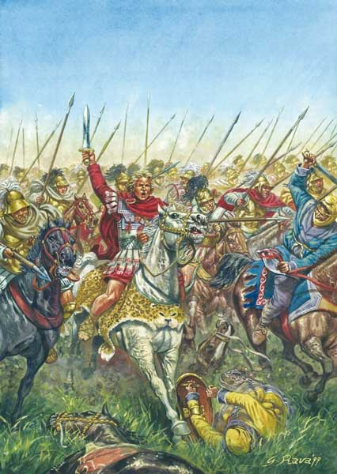
СПИТАМЕН
Повстанцы, прежде всего, захватили Мараканду, разгромив оставленное там Александром войско. Узнав об этом, Александр для подавления восстания Спитамена направил туда многочисленную рать. Однако Спитамен разбил и это воинство.

Slide 16
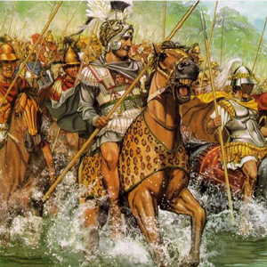
СПИТАМЕН
Теперь Александр сам, повернув назад, выдвинулся со своей неисчислимой армией, и взял Мараканду в кольцо. В одном из тяжелых боёв он был даже ранен. Несмотря на это, осада продолжалась.

Slide 17
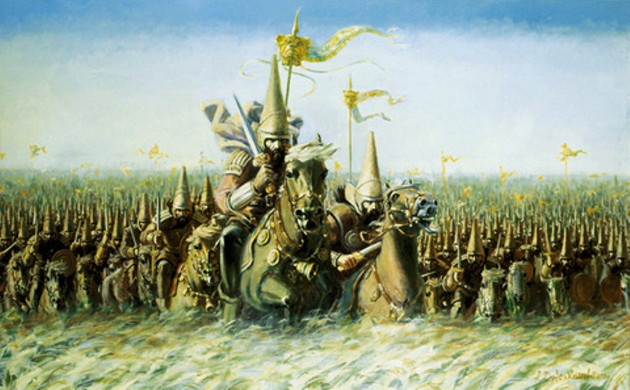
СПИТАМЕН
Опытное хорошо обученное войско Александра все же взяло верх над повстанцами. Спитамен вынужден был отступить. В ходе захватнической войны Александр понял, что эти края невозможно завоевать только силой и применил другую тактику.

Slide 18
СПИТАМЕН
Сначала Александр уведомил Спитамена о том, что если тот прекратит сопротивление, то получит должность правителя Согдианы. Однако Спитамен считал предпочтительней смерть, чем предательство и отверг предложение Александра.

Slide 19
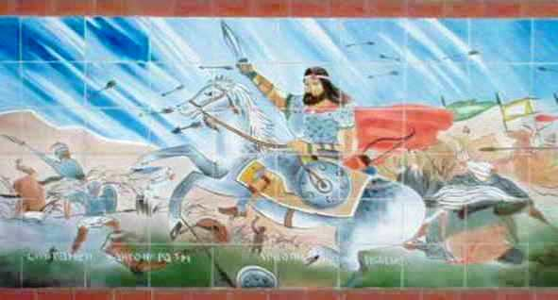
СПИТАМЕН
Тогда Александр стал ломать голову над другим хитроумным планом: «Спитамен должен быть уничтожен, - размышлял он.
- И как можно быстрее, пока не поднял на ноги всю Азию. Но как?

Slide 20
СПИТАМЕН
Ведь по следам этого «бешеного Барса» гонятся тысячи моих воинов, но никакая сила не может его одолеть. Ну что ж, раз сила не берет, поможет коварство! Неужели среди воинов «бешеного Барса» не найдётся хоть один «Шакал»?!»

Slide 21
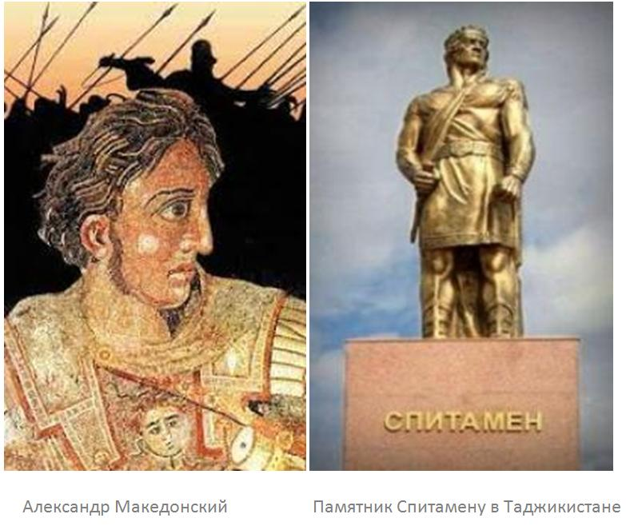
СПИТАМЕН
В народе Спитамена называли «Барсом». Такое прозвище ему было дано не потому, что он носил шкуру барса, а потому, что был смел и проворен как Барс.

Slide 22
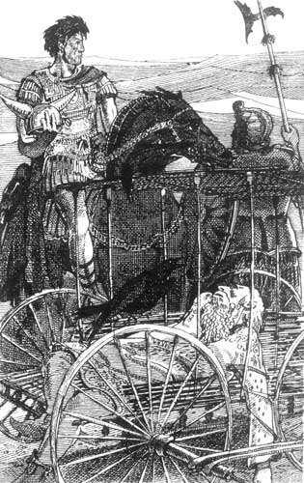
СПИТАМЕН
Александр решил воспользоваться услугами предателей Родины и добился своей цели. Александр одолел Спитамена хитростью, убив его путём коварства и обмана. Это событие произошло в 328 году до н.э. Согдийцы похоронили Спитамена с большими почестями.

Slide 23
СПИТАМЕН
Героическое восстание Спитамена было жестоко подавлено. Историк описывает смерть Спитамена следующим образом: «Спитамен любил свою жену неистово и брал ее всюду с собой, и она была озлоблена длительными побегами и новыми изгнаниями. Утомленная бедствиями, она пыталась переубедить его. Но он отвечал, что он предпочел бы смерть захвату...

Slide 24
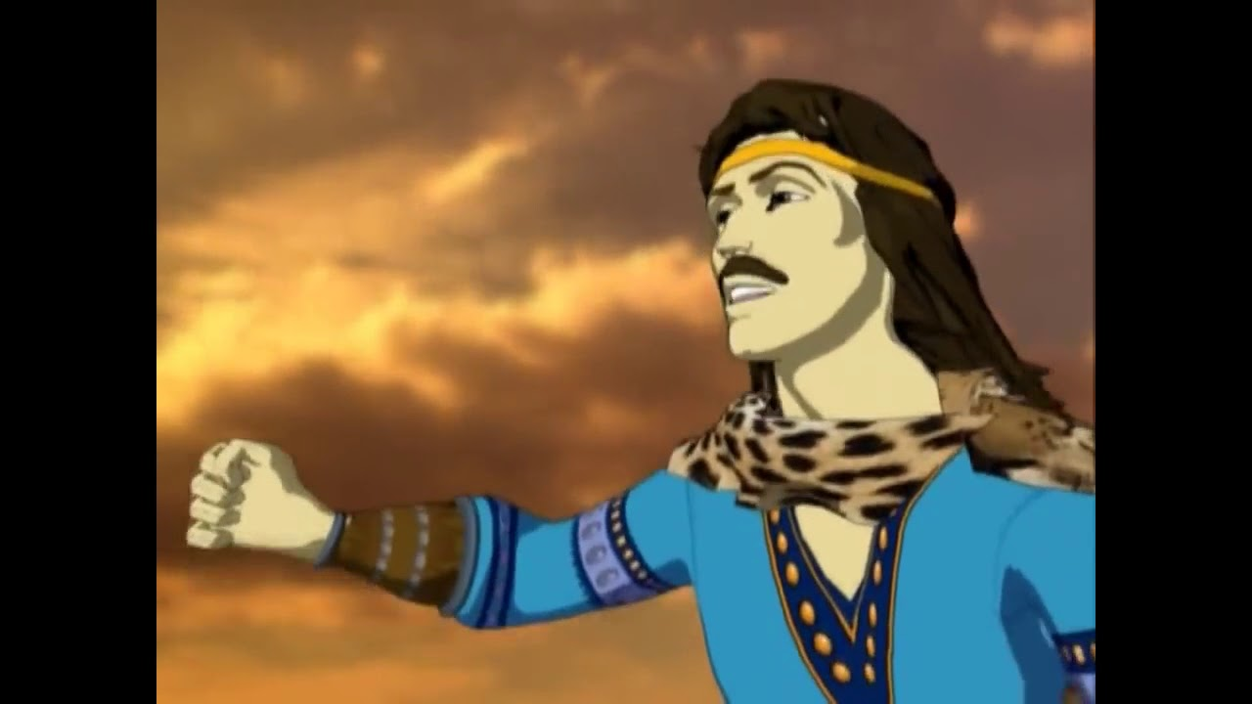
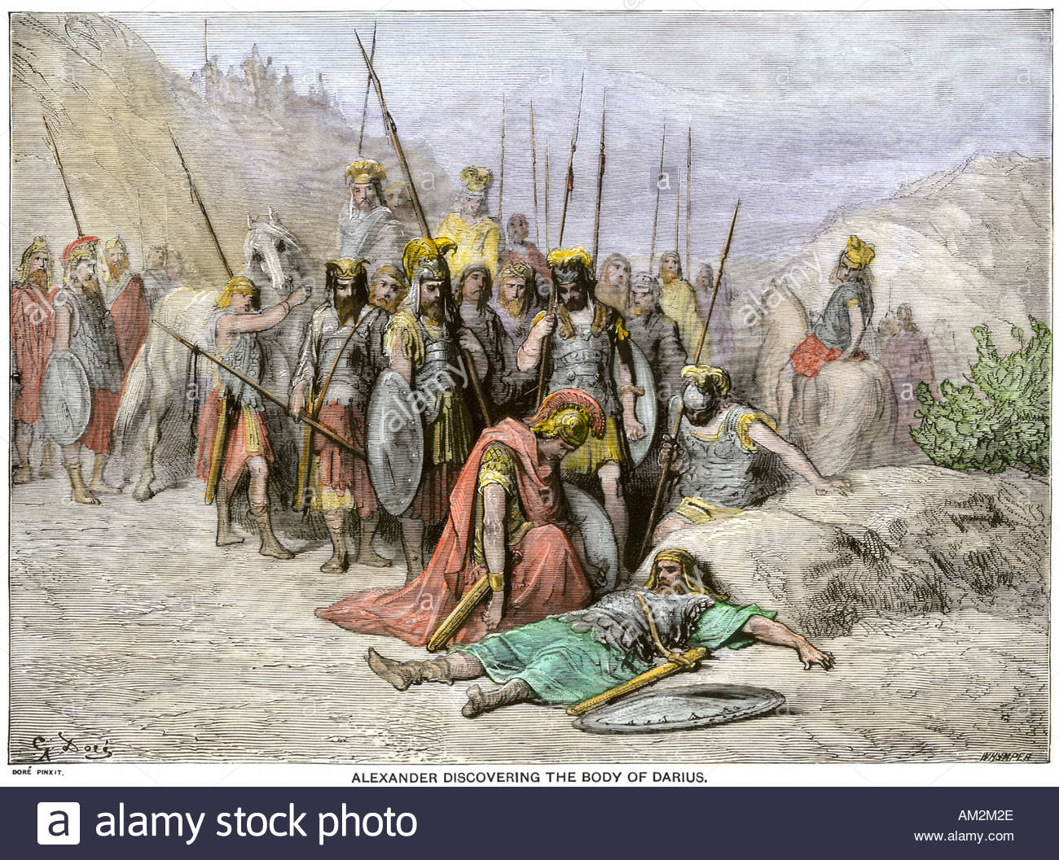
СПИТАМЕН
На пиру, когда её муж был опьянен и погружен в сон, она вынула свой меч, который скрывала под своей одеждой, и отрубила ему голову. Обрызганная кровью, она вручила голову своему рабу, сообщнику преступления. Сопровождаемая им, не сменив свою окровавленную одежду, она появилась в македонском лагере ... и вручила голову Спитамена Александру».

Slide 25
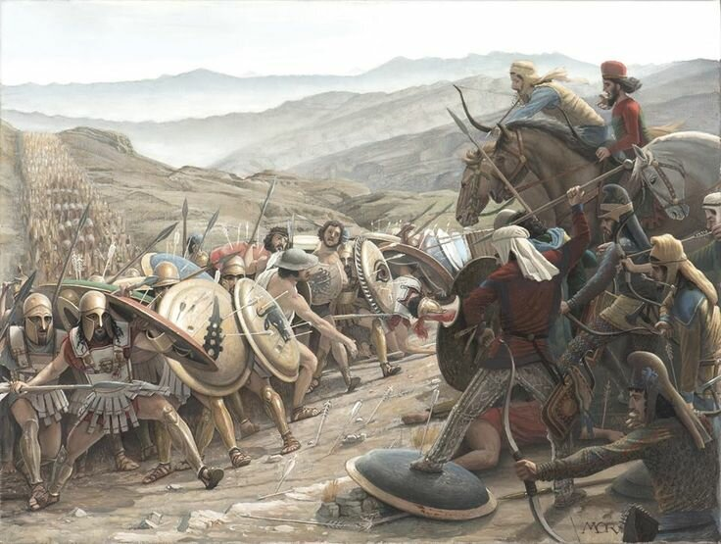
СПИТАМЕН
Спитамен погиб, но народ ещё год продолжал бороться против захватчиков. Восстание за свободу хоть и было подавлено, но оно продемонстрировало мужество и отвагу сынов Отчизны.

Slide 26
СПИТАМЕН
Александру
Македонскому,
в конце концов, удалось
покорить наш край,
однако ему это дорого
обошлось.

Slide 27
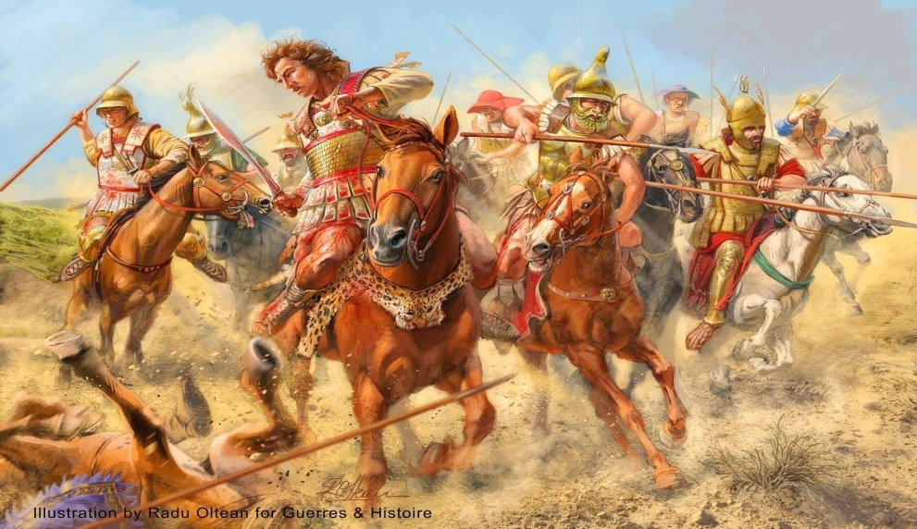
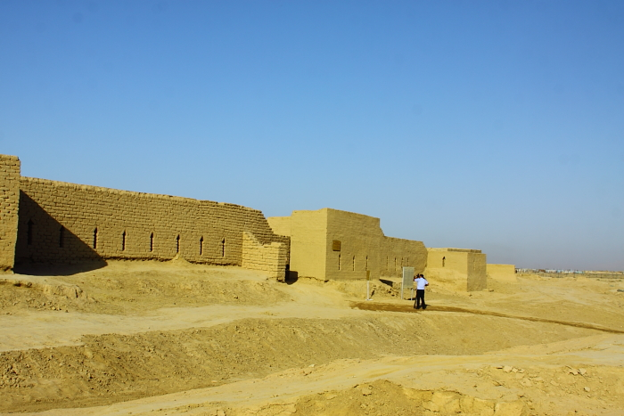
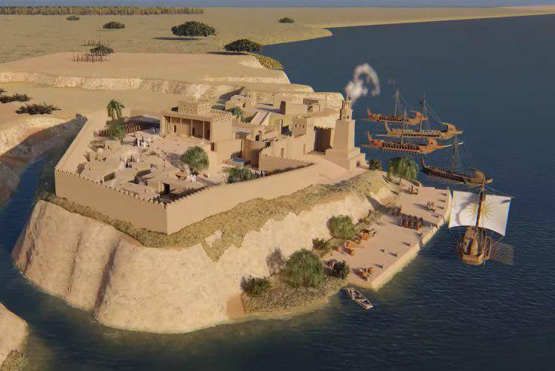
ПОСЛЕДСТВИЯ ВТОРЖЕНИЯ АЛЕКСАНДРА
Греко-македонское завоевание опустошило и разорило среднеазиатские земли. Было уничтожено очень много людей. Многие города были разрушены
По приказу Александра Македонского в Средней Азии было построено несколько городов, названных его именем -Александрия на Оксе, и т.д.

Slide 28
ПОСЛЕДСТВИЯ ВТОРЖЕНИЯ АЛЕКСАНДРА
Постепенно возрождаются ремёсла и торговля. Происходит слияние традиций местной и греческой культур
Одни из них были основаны на месте разрушенных согдийских и бактрийских городов, другие созданы как новые опорные пункты
Пехота и конница греко-македонцев пополнялись за счёт молодых бактрийцев и согдийцев, вооружённых по македонскому образцу

Slide 29
ВЫВОДЫ
В походах против горных крепостей молодой полководец был лучшим солдатом своего войска; он самоотверженно и стойко переносил все трудности и лишения, и не было опасности, которой он не бросался бы навстречу в радостном упоении борьбой.

Slide 30
ВЫВОДЫ
Но когда пали последние твердыни и Александр спустился с гор в равнины Бактрии и Согдианы, он снова преобразился из македонского полководца в царя Азии и высоко поднялся над своими македонскими, эллинскими и азиатскими подданными.

Slide 31
ВТОРЖЕНИЕ В СРЕДНЮЮ АЗИЮ
МАКЕДОНСКИЙ → РАЗГРОМИВ ПЕРСИЮ
ОН ОТПРАВИЛСЯ НА ВОСТОК
В 330 Г ДО Н.Э. ПЕРЕШЕЛ АМУДАРЬЮ
ЗАХВАТИЛ Г. САМАРКАНД
ГРАБЕЖИ НАСИЛИЕ – ТАМ, ГДЕ ОКАЗЫВАЛИ
СОПРОТИВЛЕНИЕ
ОЧЕНЬ ТЯЖЕЛО БЫЛО ПОДЧИНЕНО СОГДИЙСКОЕ
ГОСУДАРСТВО → А. МАКЕДОНСКИЙ НАПРАВИЛ ВОЙСКО К
САКАМ ↔ НЕ СМОГ ПОДЧИНИТЬ ПОДКУПОМ
САКСКИХ ПРАВИТЕЛЕЙ

Slide 32
СПИТАМЕН – РУКОВОДИТЕЛЬ БОРЬБЫ
В 329 г до н.э. Спитаменн объединил народ и вошел
в Самарканд. В борьбе войска Македонского
впервые потерпели крупное поражение
Приговоренные к казни 30 представителей знати приняли
смерть с песнями о Родине
В 328 г до н.э. Спитамен предпринял попытку освободить
столицу согдийцев – Самарканд
Их борьба длилась более 3 лет, вконец была измученная
и обессиленная армия Македонского,
и он был вынужден отступись

Slide 33
ЗАДАНИЯ
1
Прочитайте учебник
§29.
Стр. 89 – 92.
Напишите отличия и схожесть в характерах
Спитамена и Александра Македонского .

